Slide 1
Tema 5:
Corriente I , Resistencia R y fuerza electromotriz ε

Slide 2
Objetivos:
Definir corriente eléctrica I y fuerza electromotriz ε .
Escribir y aplicar la ley de Ohm a circuitos que contengan resistencia R y fem.
Definir la resistividad ρ de un material y observar su variación con la temperatura.
Definir potencia eléctrica.

Slide 3
EL MOVIMIENTO DE CARGAS ELECTRICAS
Las cargas en los conductores pueden moverse con cierta libertad. La corriente eléctrica constituye un movimiento continuado de las cargas libres.
La cantidad de carga que circula por un conductor en la unidad de tiempo es la intensidad de corriente.
Los responsables de mantener la corriente en un circuito eléctrico son los generadores eléctricos, suministrando al circuito la energía precisa para ello.

Slide 4
Alambre delgado y largo
Alambre grueso y corto
+
+
-
-
+
+
-
-
+
+
-
-
Condensador
Corriente transitoria
Resistencia eléctrica

Slide 5
Corriente eléctrica
+
+
+
+
+
+
+
-
-
-
-
-
-
-
La corriente eléctrica I es la rapidez del flujo de carga Q que pasa por un punto dado P en un conductor electrico.
-
-
-
-
-
-
-
-
-
-
P
Para una corriente de 1 A, 1 C (6.25 X 10¹⁸ e⁻)
fluyen pasando por un punto dado cada segundo.
La corriente se origina a partir del movimiento de los electrones y es una medida de la cantidad de carga que pasa por un punto en una unidad de tiempo.
Un Ampère A representa un flujo de carga con la rapidez de un Coulomb por segundo, al pasar por cualquier punto.

Slide 6
Datos interesantes
La velocidad promedio de arrastre de los electrones es normalmente de 4 m/h.
La velocidad de los e⁻, que es una distancia por unidad de tiempo, no debe confundirse con el concepto de corriente, la cual es:
la cantidad de carga por unidad de tiempo !

Slide 7
Ejemplo 1. La corriente eléctrica en un alambre es de 6 A. ¿Cuántos electrones fluyen a través de un punto dado en un tiempo de 3 s?
I = 6 A
q = (6 A)(3 s) = 18 C
Recuerde que: 1 e⁻ = 1.6 x 10⁻¹⁹ C, luego convierta:
En 3 s: 1.12 x 10²⁰ electrones

Slide 8
La dirección de la corriente eléctrica
La dirección de la corriente convencional siempre es la misma que la dirección en la que se moverían las cargas positivas, incluso si la corriente real consiste en un flujo de electrones.
+
-
+
-
En un conductor metálico, la dirección de la corriente convencional es opuesta a la del flujo real de electrones.
+
-
Flujo de electrones
E
Corriente convencional

Slide 9
Corriente convencional
Imagine un capacitor cargado con Q = CV al que se permite descargarse.
+
-
+
-
Flujo de electrones: La dirección de e⁻ que fluye de – a +.
+
+
+
-
-
-
Flujo de electrones
e⁻
+
Corriente convencional: El movimiento de +q de + a – tiene el mismo efecto.
Flujo convencional
Los campos eléctricos se definen en términos de +q, así que se supondrá corriente convencional (incluso si el flujo de electrones puede ser el flujo real).

Slide 10
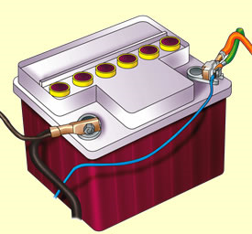
Fuerza electromotriz
Una fuente de fuerza electromotriz (fem) es un dispositivo que convierte la energía química, mecánica u otras formas de ella en la energía electrica necesaria para mantener un flujo continuo de carga electrica.
Líneas de transmisión
Generador eólico
Batería

Slide 11
Analogía de agua para FEM
Presión alta
Construcción
Presión baja
Potencial alto
Resistor
Potencial bajo
+
-
R
I
Interruptor
Flujo
de agua
Válvula
Agua
Bomba
Fuente de FEM
La fuente de fem (bomba) proporciona el voltaje (presión) para forzar electrones (agua) a través de una resistencia eléctrica (construcción estrecha).
Una fuente de fem de 1 volt realizará un joule de trabajo sobre cada coulomb de carga que pasa a través de ella.

Slide 12
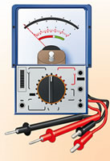
Símbolos de circuito eléctrico
Con frecuencia, los circuitos eléctricos contienen uno o más resistores agrupados y unidos a una fuente de energía, como una batería.
Con frecuencia se usan los siguientes símbolos:
Tierra
Batería
Resistor
+
-
+ - + -
- + - + -

Slide 13
Resistencia eléctrica R
Cuando un cuerpo material es sometido a una diferencia de potencial entre dos de sus puntos, se establece una corriente eléctrica de una determinada magnitud. La intensidad de esta corriente, depende de diversos factores, algunos de ellos propios del material en cuestión y otros más bien externos.
La resistencia de un material determina el valor de esta corriente y engloba características del material y factores externos a los que puede estar sometido un material como son: temperatura, campo magnético y otros factores relacionados con la capacidad de conducir la corriente eléctrica.
La resistencia ( R ) se define como la oposición
a que fluya la carga eléctrica.

Slide 14
Resistencia eléctrica
Suponga que se aplica una diferencia de potencial constante de 4 V a los extremos de barras geométricamente similares de, por decir, acero, cobre y vidrio.
Acero
Cobre
Vidrio
I_{s}
I_{c}
I_{g}
4 V
4 V
4 V
La corriente en el vidrio es mucho menor para el acero o el cobre, lo que sugiere una propiedad de los materiales llamada resistencia eléctrica R.

Slide 15
Resistencia eléctrica R
Se define como el cociente entre la diferencia de potencial entre dos puntos de un objeto material y la corriente establecida como consecuencia de esa diferencia de potencial :
R = V / I
donde:
R = RESISTENCIA VOLT/AMPERE = 1 Ω
V = VOLTAJE (VOLTS = Joules/Coulomb)
I = CORRIENTE (Ampère)

Slide 16
Ley de Ohm
La Ley de Ohm afirma que la corriente I que circula a través de un conductor dado es directamente proporcional a la diferencia de potencial V entre sus puntos extremos.
La ley de Ohm permite definir la resistencia R y escribir las siguientes formas de la ley:

Slide 17
Símbolos de circuito de laboratorio
A
+
fem
Reóstato
V
-
Voltímetro
Fuente de FEM
Amperímetro
Reóstato

Slide 18
Ejemplo 2. Cuando una batería de 3 V se conecta a una luz, se observa una corriente de 6 mA. ¿Cuál es la resistencia del filamento de la luz?
R = 500 Ω
+
-
R
La unidad SI para la resistencia eléctrica es el ohm, Ω:
I
6 mA
V = 3 V
Fuente de FEM

Slide 19
Potencia eléctrica y perdida de calor
La potencia eléctrica P es la tasa a la que se gasta la energía eléctrica, o trabajo por unidad de tiempo.
Para cargar C: Trabajo = qV
V
q
Sustituya q = It , entonces:
I
V
P = VI

Slide 20
Cálculo de potencia
Al usar la ley de Ohm, se puede encontrar la potencia eléctrica a partir de cualquier par de los siguientes parámetros: corriente I, voltaje V y resistencia R.
Ley de Ohm: V = IR
Donde: P = potencia (watts “W”) = jouls/seg
V = voltaje (J/C) ; I = corriente (c/seg)

Slide 21
Ejemplo 3. Una herramienta se clasifica en 9 A cuando se usa con un circuito que proporciona 120 V. ¿Qué potencia se usa para operar esta herramienta?
P = VI = (120 V)(9 A)
P = 1080 W
Ejemplo 6. Un calentador de 500 W extrae una corriente de 10 A. ¿Cuál es la resistencia?
R = 5.00 Ω

Slide 22
Factores que afectan el valor de R
1. La longitud L del material. Los materiales más largos tienen mayor resistencia.
L
2L
1 Ω
2 Ω
2. El área A de sección transversal del material. Las áreas más grandes ofrecen MENOS resistencia.
A
2A
2 Ω
1 Ω

Slide 23
Factores que afectan R (cont.)
3. La temperatura T del material. Las temperaturas más altas resultan en resistencias más altas.
R > R_{o}
R_{o}
4. El tipo del material. El hierro tiene más resistencia eléctrica que un conductor de cobre geométricamente similar.
R_{i} > R_{c}
Cobre
Hierro

Slide 24
Resistividad de un material
La resistividad ρ es una propiedad de un material que determina su resistencia eléctrica R.
Al recordar que R es directamente proporcional a la longitud L e inversamente proporcional al área A, se puede escribir:
La resistividad ρ depende del material
La unidad de resistividad es el ohm-metro (Ω•m)

Slide 25
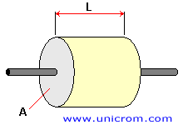
De la anterior fórmula se puede deducir que el valor de un resistor, utilizado normalmente en electricidad y electrónica, depende de la resistividad (material con el que fue fabricado), su longitud, y su área transversal.
R = ρ L / A
- A mayor longitud y menor área transversal del elemento, más resistencia
- A menor longitud y mayor área transversal del elemento, menos resistencia
La resistividad depende de la temperatura
La resistividad de los metales aumenta al aumentar la temperatura al contrario de los semiconductores en donde este valor decrece.

Slide 26
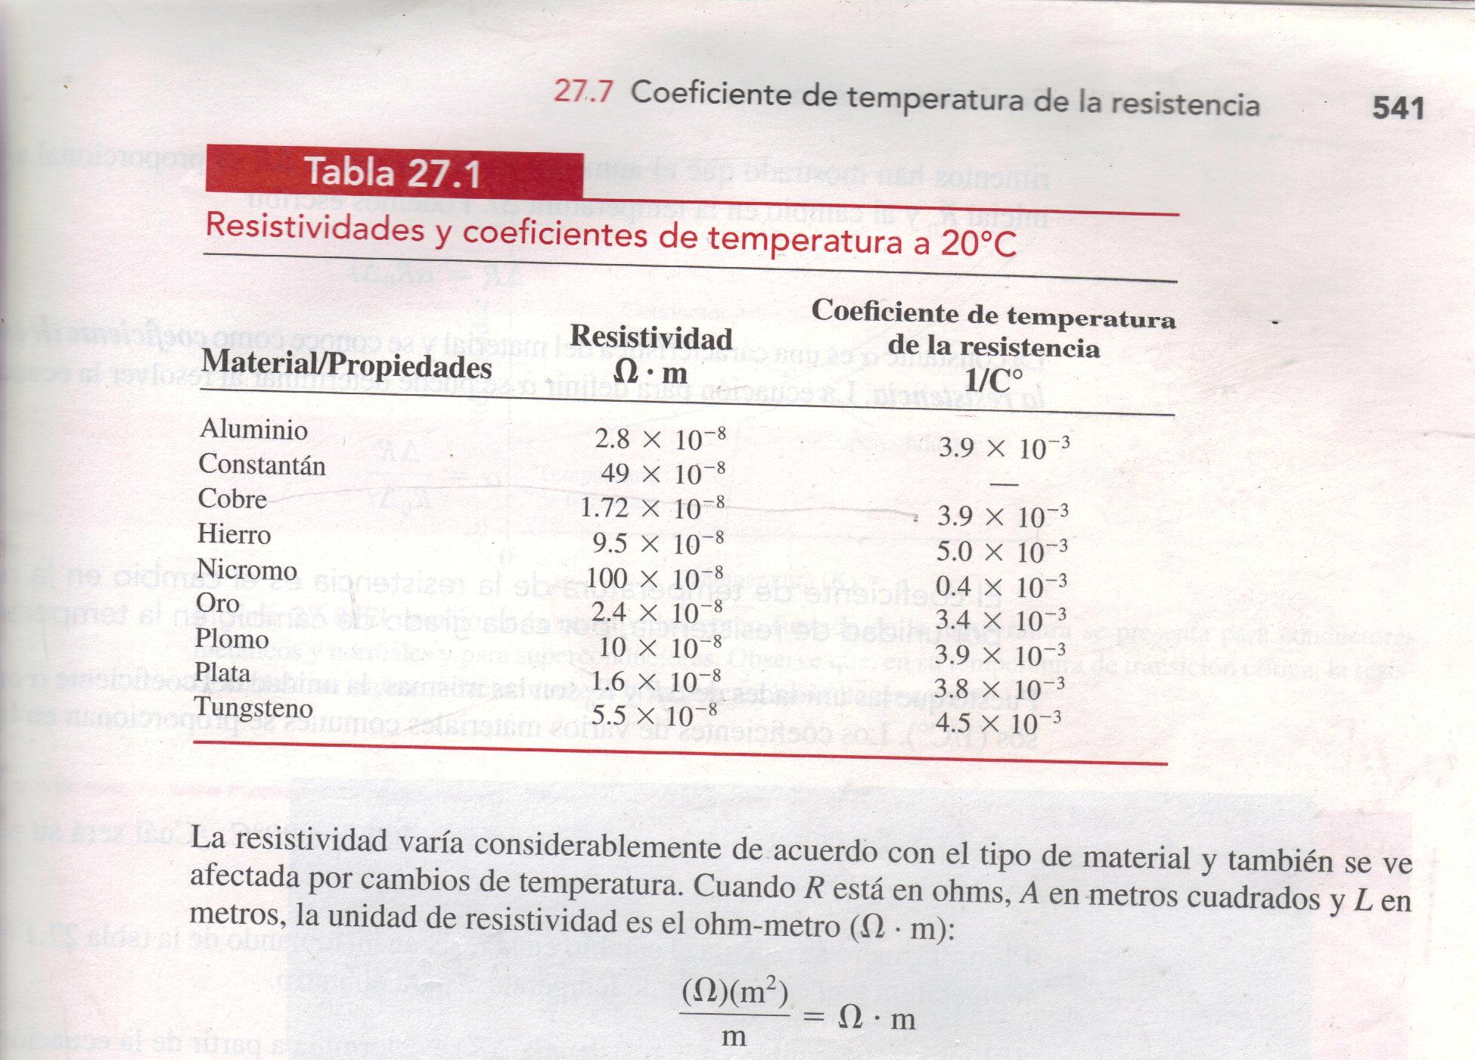

Slide 27
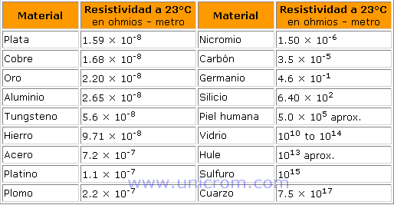

Slide 28
Ejemplo 4. ¿Qué longitud L de alambre de cobre se requiere para producir un resistor de 4 mΩ? Suponga que el diámetro del alambre es 1 mm y que la resistividad ρ del cobre es 1.72 x 10⁻⁸ Ω.m .
A = 7.85 x 10⁻⁷ m²
La longitud requerida es:
L = 0.183 m

Slide 29
Coeficiente de temperatura α
Para la mayoría de los materiales, la resistencia R cambia en proporción a la resistencia inicial R_{o} y al cambio en temperatura Δt .
Cambio en la resistencia:
El coeficiente de temperatura de la resistencia, α es el cambio en la resistencia, por unidad de resistencia, por cada grado de cambio de temperatura.

Slide 30
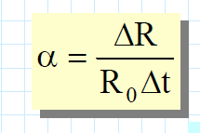
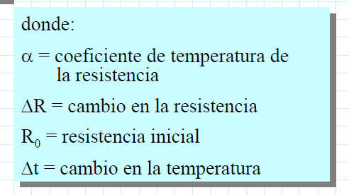

Slide 31
Ejemplo 5. La resistencia de un alambre de cobre es 4.00 mΩ a 20⁰C. ¿Cuál será su resistencia si se calienta a 80⁰C? Suponga que α = 0.004 /Cº.
R_{o} = 4.00 mΩ; Δt = 80ºC – 20ºC = 60 Cº
ΔR = 0.96 mΩ
R = R_{o} + ΔR
R = 4.00 mΩ + 0.96 mΩ
R = 4.96 mΩ

Slide 32
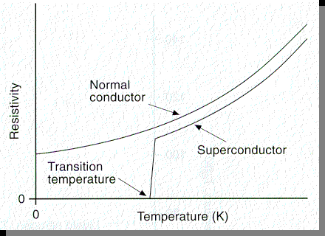
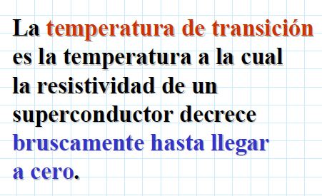
Superconductividad
Es una condición de resistencia cero encontrada en ciertos materiales a temperaturas bajas

Slide 33
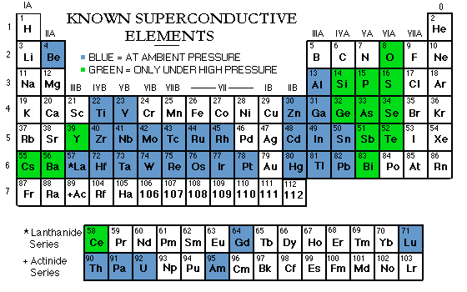
a presión ambiental
únicamente en presión alta

Slide 34
Resumen de fórmulas
Corriente eléctrica:
Ley de Ohm

Slide 35
Resumen (cont.)
Resistividad de materiales:
Coeficiente de temperatura de la resistencia:
Potencia eléctrica P:

